Slide 1

CHÀO MỪNG CÁC CON ĐẾN VỚI TIẾT HỌC

Slide 2




KHỞI ĐỘNG

Slide 3













36 giảm đi 9 lần bằng?
4
6
4
5
7

Slide 4
6
48 giảm đi 8 lần bằng?
8
9
4
6

Slide 5
5
35 giảm đi 7 lần bằng?
5
3
6
4

Slide 6
TOÁN
BÀI 29: LUYỆN TẬP CHUNG
TIẾT 1

Slide 7


YÊU CẦU CẦN ĐẠT:
1
Biết tính nhẩm nhân số có hai chữ số với số có một chữ số và chia nhẩm số có hai chữ số với số có một chữ số
2
Vận dụng kiến thức gấp một số lên một số lần, giảm một số đi một số lần vào giải toán có lời văn

Slide 8

1
Tính nhẩm
Làm bài vào SGK
70
80
90
a) 10 x 7 = 20 x 4 = 40 x 2 = 30 x 3 =
80
30
30
10
20
b) 60 : 2 = 90 : 3 = 70 : 7 = 40 : 2 =

Slide 9
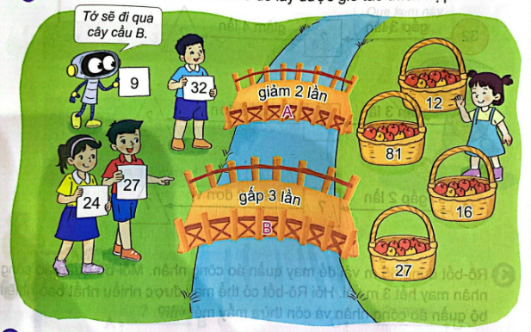
2
Mỗi bạn cần đi qua cây cầu nào để lấy được giỏ táo thích hợp?

Slide 10

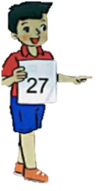


Slide 11
3
Mai làm 27 tấm thiệp, số tấm thiệp làm được của Rô – bốt gấp 3 lần của Mai. Hỏi Rô – bốt làm được bao nhiêu tấm thiệp?
Tóm tắt
27 tấm thiệp
Làm bài vào vở ghi
Mai :
Rô – bốt :
? tấm thiệp
Bài giải
Rô – bốt làm được số tấm thiệp là:
27 x 3 = 81 ( tấm thiệp)
Đáp số: 81 tấm thiệp

Slide 12

4
Buổi sáng cửa hàng bán được 30 kg gạo. Số gạo buổi chiều bán được bằng số gạo buổi sáng giảm đi 2 lần. Hỏi buổi chiều cửa hàng đó bán được bao nhiêu ki-lô-gam gạo?
Tóm tắt
30 kg
Buổi sáng :
Buổi chiều:
?kg
Bài giải
Buổi chiều cửa hàng đó bán được số ki- lô – gam gạo là:
30 : 2 = 15 (kg)
Đáp số: 15 kg gạo

Slide 13

Chuẩn bị bài sau:
Luyện tập

